Slide 1
cs-9.線形式，線形計画法
（コンピューターサイエンス）
URL:https://www.kkaneko.jp/cc/cs/index.html
金子邦彦
謝辞：この資料では「いらすとや」のイラストを使用している
Notes:
要約：cs-9. 線形式，線形計画法 （コンピューターサイエンス） URL: https:// www.kkaneko.jp /cc/cs/ index . html 金子邦彦 謝辞：この資料では「いらすとや」のイラストを使用している。

Slide 2
① 線形式，線形計画法の基本概念と有用性
②Excelを用いた演習を通じて，線形式と線形計画法の理解を深める
③ 身近な例（プリンとケーキの製造）を用いて，線形計画法を理解
④ データ分析に必要な知識とExcelスキルを同時に学ぶ
Notes:
要約：① 線形式、線形計画法の基本概念と有用性 ② Excel を用いた演習を通じて、線形式と線形計画法の理解を深める ③ 身近な例（プリンとケーキの製造）を用いて，線形計画法を理解 ④ データ分析に必要な知識と Excel スキルを同時に学ぶ。

Slide 3
アウトライン
線形式
線形式とExcel
２変数の線形式とExcel
線形不等式の制約条件とExcel
線形計画法
線形計画法とExcel
線形計画法とExcel
Notes:
要約：アウトライン 線形式 線形式と Excel ２変数の線形式と Excel 線形不等式の制約条件と Excel 線形計画法 線形計画法と Excel 線形計画法と Excel。

Slide 4
Office 365の種類
Office 365のオンライン版
WEBブラウザで使う．
https://portal.office.com
各自のIDとパスワードでサインインが必要．
Office 365のアプリ版
前もってインストールが必要．
インストールでは，大量の通信が行われる．
（時間がかかる． 通信費用にも注意）
２種類ある． この授業では，どちらを使用しても問題ない
Notes:
要約：Office 365 の種類 ２種類 ある． この授業では， どちらを使用しても問題ない Office 365 の オンライン版 WEB ブラウザ で使う． https:// portal.office.com 各自の ID と パスワード でサインインが必要． Office 365 の アプリ版 前もってインストールが必要 ． インストールでは，大量の通信が行われる． （時間がかかる． 通信費用にも注意）。

Slide 5
9-1線形式
Notes:
要約：9-1 線形式。

Slide 6
線形式の有用性
データ分析
データの特徴抽出のため，線形式を用いたデータ変換を行う
コンピュータグラフィクス
３次元空間におけるオブジェクトの移動，変形のために線形式を利用
物理法則
力学，電磁気学の方程式は，多くの場合線形式で表現される
線形計画法
制約と，最大化あるいは最小化すべき目標関数を線形式で扱う
Notes:
要約：データ分析 データの特徴抽出のため、 線形式 を用いた データ変換 を行う コンピュータグラフィクス ３次元空間における オブジェクトの移動、変形 のために 線形式 を利用 物理法則 力学、電磁気学の方程式 は、多くの場合 線形式 で表現される 線形計画法 制約 と、 最大化あるいは最小化すべき目標関数 を 線形式 で扱う 線形式の有用性。

Slide 7
線形式
ax+b
a< 0のとき
右下に傾く
変数xについて
ax+b
b
0
ax+b
x
aは傾き：xが1増えると，
結果がどの程度変化するか
bは，x = 0のときの結果
の値
xは変数で，値は変化する
b
a= 0のとき
水平
0
ax+b
x
a> 0のとき
右上に傾く
b
0
x
Notes:
要約：線形式 0 x ax + b b a < 0 のとき 右下に傾く 0 x ax + b b a = 0 のとき 水平 0 x ax + b b a > 0 のとき 右上に傾く 変数 x について a x + b a は傾き： x が 1 増える と、 結果がどの程度変化 するか b は、 x = 0 のとき の結果 の値 x は 変数 で、値は変化する。

Slide 8
線形式
変数x, yについて
ax+by+c
この式は，３次元空間中に平面を表す
a, b:平面の傾斜
c:平面の位置
x, y:変数，平面上の点の場所に応じて変わる値
Notes:
要約：線形式 この式は、３次元空間中に平面を表す a, b: 平面の傾斜 c: 平面の位置 x, y : 変数、平面上の点の場所に応じて変わる値 変数 x, y について a x + b y + c。

Slide 9
9-2線形式とExcel
Notes:
要約：9-2 線形式と Excel。

Slide 10
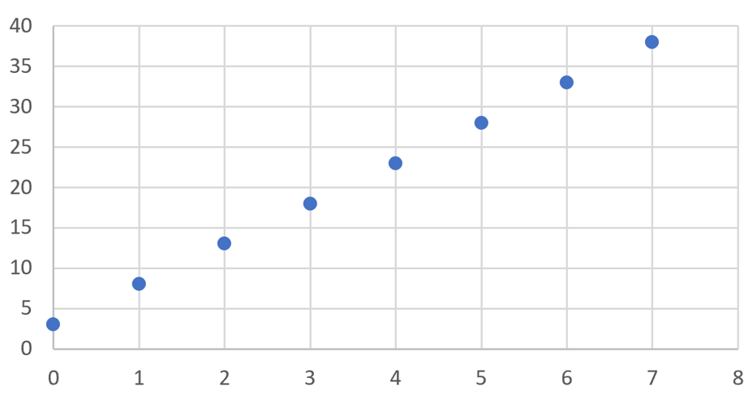
線形式とExcel
Excelのグラフ作成機能（特に散布図）を用いてデータをプロットすることで，線形式の理解を深めることができる．
（この授業では行わないが）Excelには，データを線形式で近似する（線形近似）といった，線形式に関する機能が備わっている．その利用により，データの傾向の把握などが可能になる．
Notes:
要約：線形式と Excel Excel のグラフ作成機能 （特に 散布図 ） を用いて データをプロットすることで、 線形式 の理解を深めることができる． （この授業では行わないが） Excel には、 データを線形式で近似する（線形近似）といった、 線形式に関する機能 が備わっている。その利用により、データの傾向の把握などが可能になる。

Slide 11
演習
変数xについての線形式
5x+ 3
この散布図を作成
【トピックス】
線形式
Excelの散布図
Notes:
要約：演習 【 トピックス 】 線形式 Excel の散布図 変数 x についての線形式 5 x + 3 この散布図を作成。

Slide 12
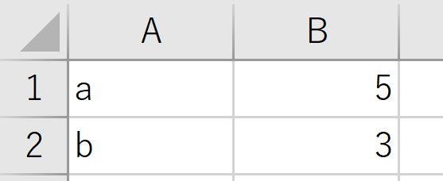
① セルB1,B2にa, bの値を置く
Notes:
要約：① セル B1 , B2 に a, b の値を置く。

Slide 13
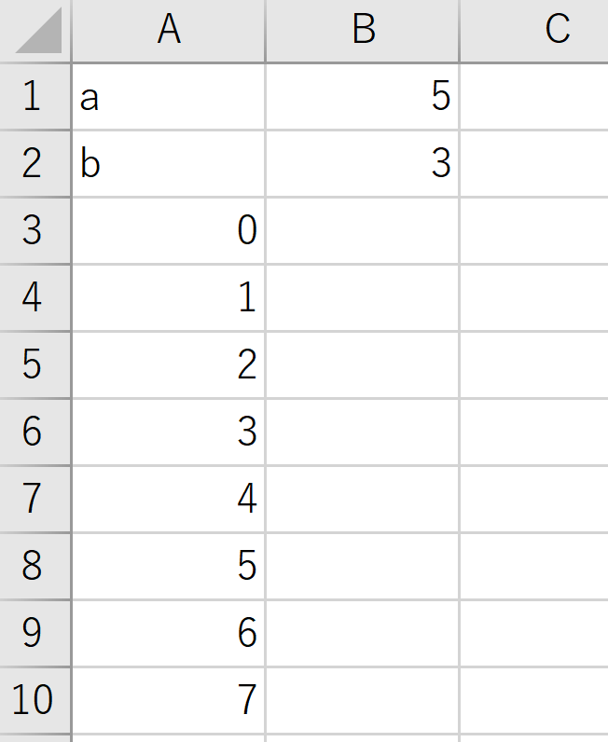
② セルA3からA10にxの値を書く
Notes:
要約：② セル A3 から A10 に x の値を書く。

Slide 14
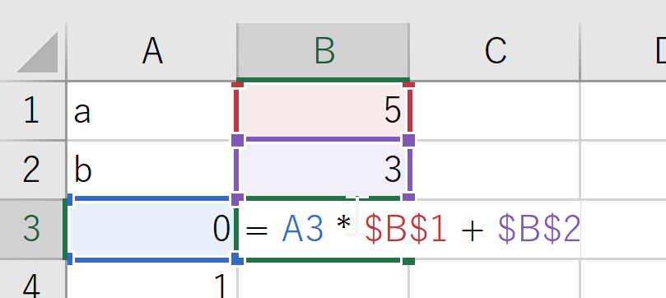
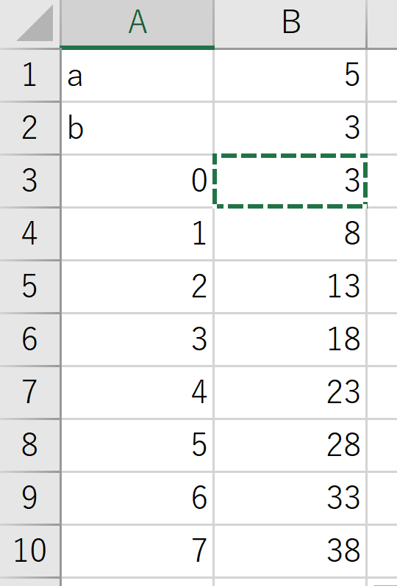
③セルB3に式「=A3* $B$1+ $B$2」を書く
④ この式をB4からB10にコピーする
Notes:
要約：③ セル B 3 に式「 = A3 * $ B$1 + $ B$2 」を書く ④ この式を B4 から B10 にコピーする。

Slide 15
⑤B列の値を確認する
5x+ 3
x =0のとき3
xが1増えると,5増える
Notes:
要約：5 x + 3 x = 0 のとき 3 x が 1 増えると , 5 増える ⑤ B 列の値を確認する。

Slide 16
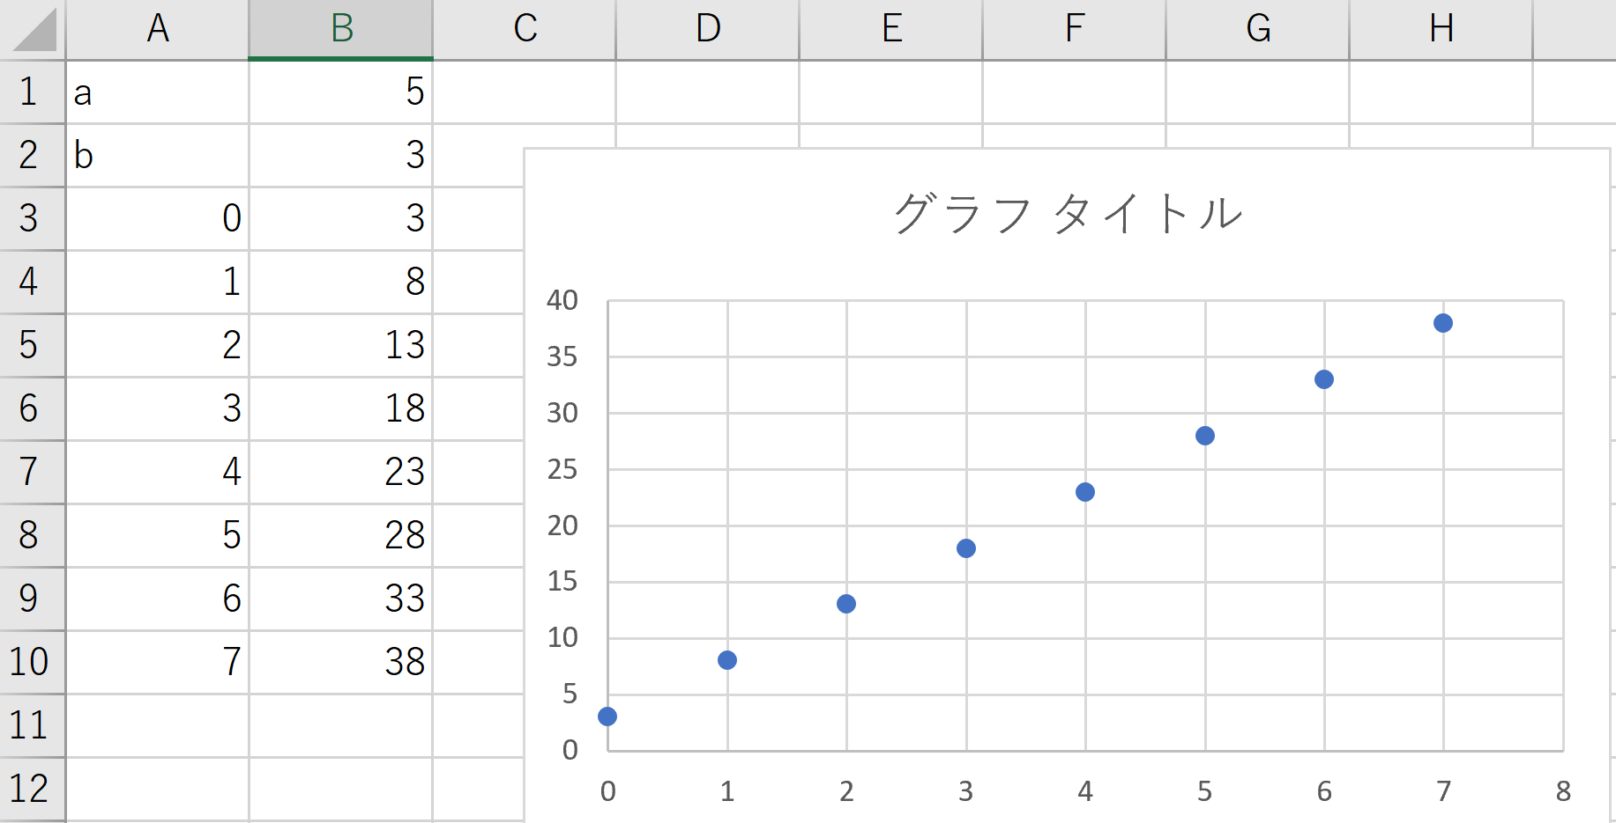

Slide 17
ここまでのまとめ
線形式はデータ分析，コンピュータグラフィクス，物理法則，そして線形計画法など，多くの領域で利用される．
線形式“ax+b”において，aはxが１増えるときの結果の変化量（傾き），bはx = 0のときの結果の値を表す．（この式で，xは変数であり，その値は変化する．）
Excelのグラフ作成機能を用いて，データをプロットすることで，線形式の理解を深めることができる．ツールを｜使いこなす能力は，データ分析などの実務に直結する．
Notes:
要約：ここまでのまとめ 線形式 はデータ分析、コンピュータグラフィクス、物理法則、そして 線形計画法 など、 多くの領域で利用される 。 線形式 “ ax+b ” において、 a は x が１増えるときの結果の変化量 （ 傾き ）、 b は x = 0 のときの結果の値を表す。

Slide 18
9-3２変数の線形式とExcel
Notes:
要約：9-3 ２変数の線形式と Excel。

Slide 19
いまから行うこと
２つの変数：x,y
（xはプリンの個数，yはケーキの枚数）
プリン1個を作るのに卵2個，ケーキ1枚を作るのに卵1個が必要であるとき
たまごの使用量は2x+y
プリン1個を作るのに牛乳100，ケーキ1枚を作るのに牛乳200が必要であるとき
牛乳の使用量は100x+200y
Notes:
要約：いまから行うこと ２つの変数： x , y （ x は プリン の個数、 y は ケーキ の枚数） プリン 1 個 を作るのに 卵 2 個 、 ケーキ 1 枚 を作るのに 卵 1 個 が必要である とき たまごの使用量は 2 x + y プリン 1 個 を作るのに 牛乳 100 、 ケーキ 1 枚 を作るのに 牛乳 200 が必要である とき 牛乳の使用量 は 100 x + 200 y。

Slide 20
たまごについての線形式
資源
たまご
製品
プリン，ケーキ
たまご２個必要 → プリン１個
たまご１個必要 → ケーキ１枚
プリンの個数をx,ケーキの個数をyとすると： 資源と製品の関係は線形式になる
たまご=2x+y
線形式
Notes:
要約：たまごについての線形式 資源 たまご 製品 プリン、ケーキ たまご ２ 個必要 → プリン １ 個 たまご １ 個必要 → ケーキ １ 枚 プリンの個数を x , ケーキの個数を y とすると： 資源と製品の関係は線形式になる たまご = 2 x + y 線形式。

Slide 21
演習
変数x,yについての線形式
たまご=2x+y
牛乳=100x+200y
この式をさまざまなx,yの
値で計算
【トピックス】
線形式
Notes:
要約：演習 【 トピックス 】 線形式 変数 x , y についての線形式 たまご = 2 x + y 牛乳 = 100 x + 200 y この式をさまざまな x , y の 値で計算。

Slide 22
① 次の値を書く．数字は半角で．
プリン１個 → たまご２個必要
ケーキ１枚 → たまご１個必要
B列はあとで使いたいのであけておく
Notes:
要約：① 次の値を書く． 数字は半角で ． プリン １ 個 → たまご ２ 個必要 ケーキ １ 枚 → たまご １ 個必要 B 列はあとで使いたいのであけておく。

Slide 23
②次を書き加える．数字は半角で．
Notes:
要約：② 次を書き加える． 数字は半角で ．。

Slide 24
③たまごをどれだけ使うか．
「2x+y」を求めるための，次の式を書く．
セルF2に式「=$C$2*F$1+ $D$2 * $E2」
0になるので確認
Notes:
要約：③ たまご をどれだけ使うか． 「 2 x + y 」を求めるための、次の式を書く． セル F2 に式「 =$ C $ 2 * F $ 1 + $ D $2 * $ E2 」 0 になるので確認。

Slide 25
④セルF2の式を，F3からF7（セル5個分）に「コピー＆貼り付け」する．右クリックメニューが便利
0
1
2
3
4
5
のようになっている
ことを確認．
Notes:
要約：④ セル F2 の式を， F3 から F7 （セル 5 個分） に「 コピー＆貼り付け 」する． 右クリックメニューが便利 0 1 2 3 4 5 のように なっている ことを確認．。

Slide 26
⑤セルF2の式を，G2からK7に「コピー＆貼り付け」する．右クリックメニューが便利
Notes:
要約：⑤ セル F2 の式を， G2 から K7 に「 コピー＆貼り付け 」する． 右クリックメニューが便利。

Slide 27
たまごの量
プリン
2x+ y
ケーキ
Notes:
要約：プリン ケーキ 2x + y たまごの量。

Slide 28
⑥ セルC2の値を，4に変えてみる．数字は半角で．変化を見る
自動計算
Notes:
要約：⑥ セル C 2 の値を， 4 に変えてみる． 数字は半角で． 変化を見る 自動計算。

Slide 29
⑦セルC2の値を，2に戻しておく．数字は半角で．
自動計算
Notes:
要約：⑦ セル C 2 の値を， 2 に 戻しておく ． 数字は半角で． 自動計算。

Slide 30
いまの エクセルファイルに書き加える
資源と製品の関係は線形式になる
牛乳=100x+200y
Notes:
要約：いまの エクセルファイルに 書き加える 資源と製品の関係は線形式になる 牛乳 = 100 x + 200 y 。

Slide 31
⑧必要な牛乳の量を求めたい．
まず，Excelで次の値を書き加える．（セルA3,C3,D3）
Notes:
要約：⑧ 必要な牛乳の量 を求めたい． まず， Excel で次 の値を書き加える ． （セル A3 , C3 , D3 ）。

Slide 32
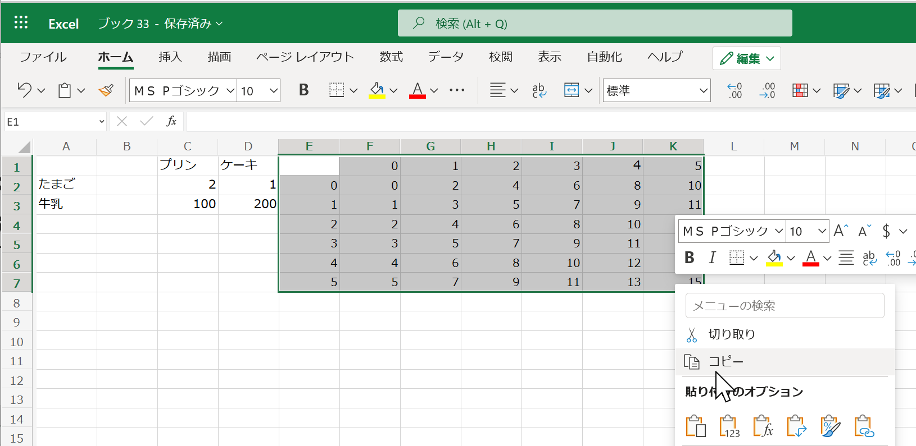
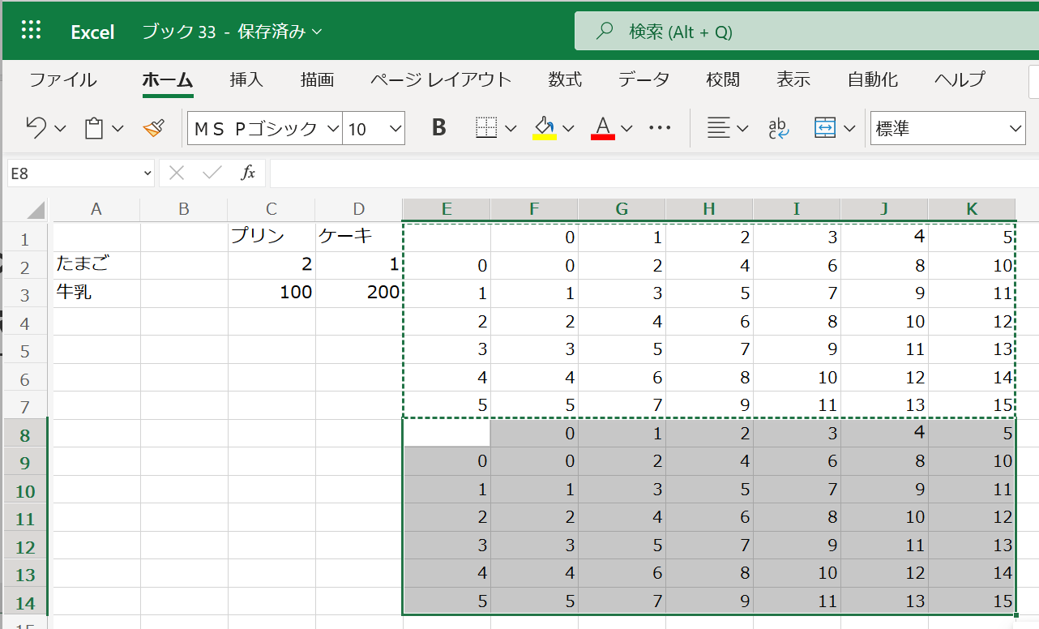
⑨セルE1からK7を範囲選択し，右クリックメニューで「コピー」を選び，E8からK14に張り付ける
Notes:
要約：⑨ セル E1 から K7 を 範囲選択 し，右クリックメニューで「 コピー 」を選び， E8 から K14 に 張り付ける。

Slide 33
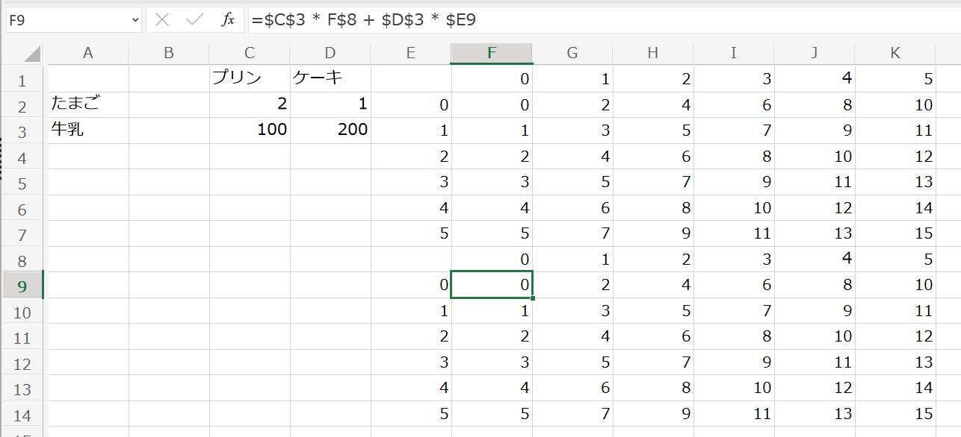
⑩牛乳をどれだけ使うか．
「100x+200y」を求めるための，次の式を書く．
セルF9に式「=$C$3*F$8+ $D$3* $E9」
0になるので確認
Notes:
要約：⑩ 牛乳 をどれだけ使うか． 「 100 x + 200 y 」を求めるための、次の式を書く． セル F9 に式「 =$ C$3 * F$8 + $ D$3 * $ E9 」 0 になるので確認。

Slide 34
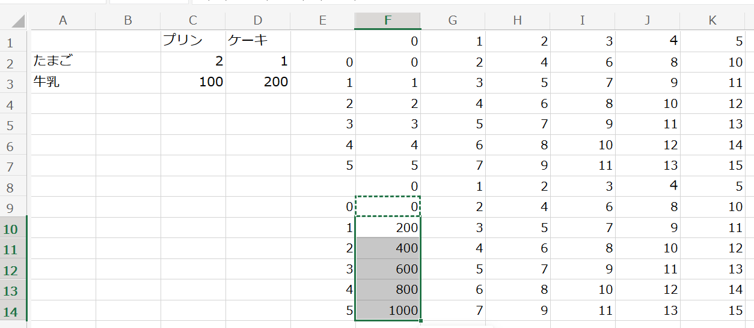
⑪ セルF9の式を，F10からF14（セル5個分）に「コピー＆貼り付け」する．右クリックメニューが便利
0
200
400
600
800
1000
のようになっている
ことを確認．
Notes:
要約：⑪ セル F9 の式を， F10 から F14 （セル 5 個分） に「 コピー＆貼り付け 」する． 右クリックメニューが便利 0 200 400 600 800 1000 のように なっている ことを確認．。

Slide 35
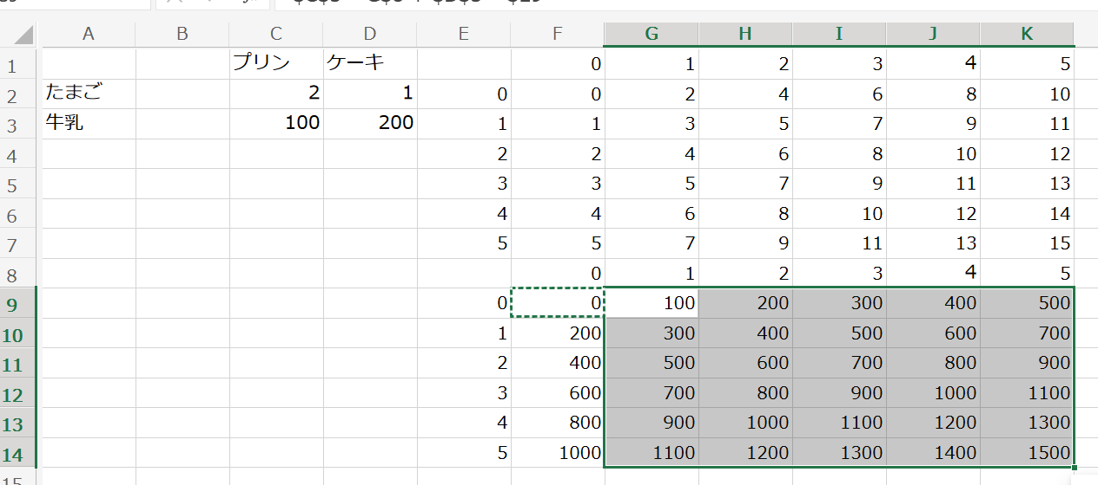
⑫セルF9の式を，G9からK14に「コピー＆貼り付け」する．右クリックメニューが便利
Notes:
要約：⑫ セル F9 の式を， G9 から K14 に「 コピー＆貼り付け 」する． 右クリックメニューが便利。

Slide 36
牛乳の量
プリン
ケーキ
100x+200y
次で使うので，Excelを閉じないこと
Notes:
要約：プリン ケーキ 100 x + 200 y 次で使うので， Excel を閉じないこと 牛乳の量。

Slide 37
9-4線形不等式の制約条件とExcel
Notes:
要約：9-4 線形不等式の制約条件と Excel。

Slide 38
線形不等式
線形不等式は，意外と難しいものではない．
線形不等式は，数値の範囲を制約するために使うことができる
例えば，ある数値（a，b，c）が与えられたとき，
「2a + 3b + c ≦ 1000」のような条件式を設ける．
この条件式は，2a + 3b + cの値が1000を超えないようにする制約を表す．
線形不等式は数値の範囲を制約するために使うことができる．
Notes:
要約：線形不等式 線形不等式 は、意外と 難しいものではない 。 線形不等式 は、 数値の範囲を制約する ために使うことができる 例えば、ある数値（ a 、 b 、 c ）が与えられたとき、 「 2a + 3b + c ≦ 1000 」のような条件式を設ける。

Slide 39
いまから行うこと
たまごの使用量は2x+y
牛乳の使用量は100x+200y
卵は限りがある（量が10である）という制約条件
線形不等式
2x+y≦10
牛乳は限りがある（量が1000である）という制約条件
線形不等式
100x+200y≦1000
Notes:
要約：いまから行うこと たまごの使用量は 2 x + y 牛乳の使用量 は 100 x + 200 y 卵は限りがある（量が 10 である）という制約条件 線形不等式 2 x + y ≦ 10 牛乳は限りがある（量が 1000 である）という制約条件 線形不等式 100 x + 200 y ≦ 1000。

Slide 40
演習
変数x,yについての線形不等式
たまご2x+y≦10
牛乳100x+200y≦1000
x,yの値によっては，制約条件を満足する場合もあれば，制約条件を満足しない場合もある．
【トピックス】
制約条件
条件付き書式設定
Notes:
要約：演習 【 トピックス 】 制約条件 条件付き書式設定 変数 x , y についての線形不等式 たまご 2 x + y ≦ 10 牛乳 100 x + 200 y ≦ 1000 x , y の値によっては、制約条件を満足する場合もあれば、制約条件を満足しない場合もある。。

Slide 41
たまご=2x+y
たまごが10しかありません（制約条件）
Notes:
要約： たまご = 2 x + y たまご が 10 しかありません（制約条件）。

Slide 42
たまご=2x+y
たまごが10しかありません（制約条件）
変数x, yについて
2x+y≦10
Notes:
要約： たまご = 2 x + y たまご が 10 しかありません（制約条件） 変数 x, y について 2 x + y ≦ 10。

Slide 43
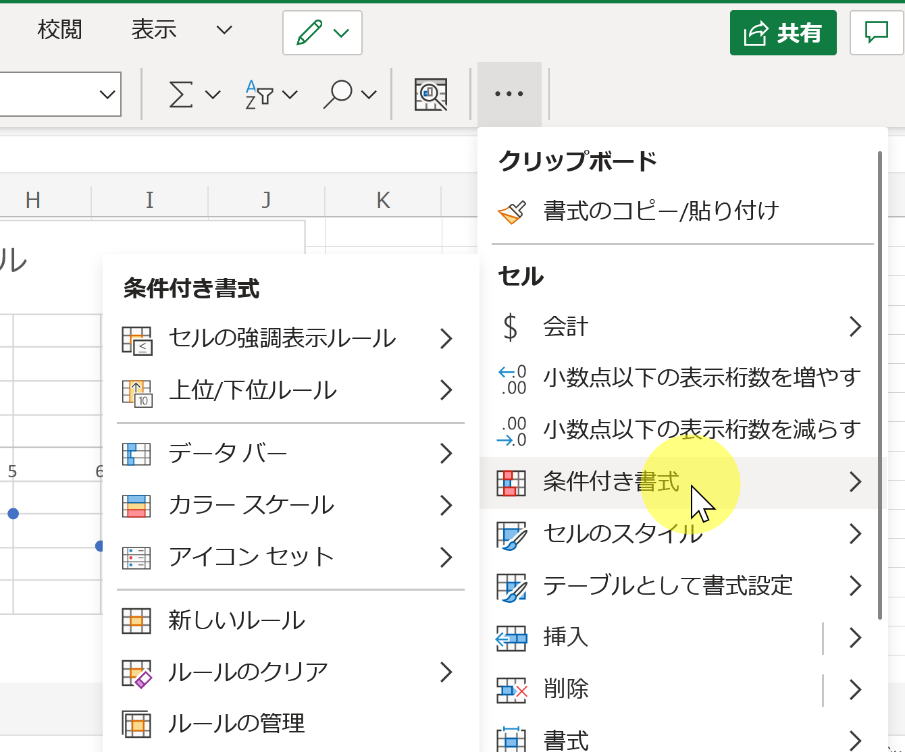
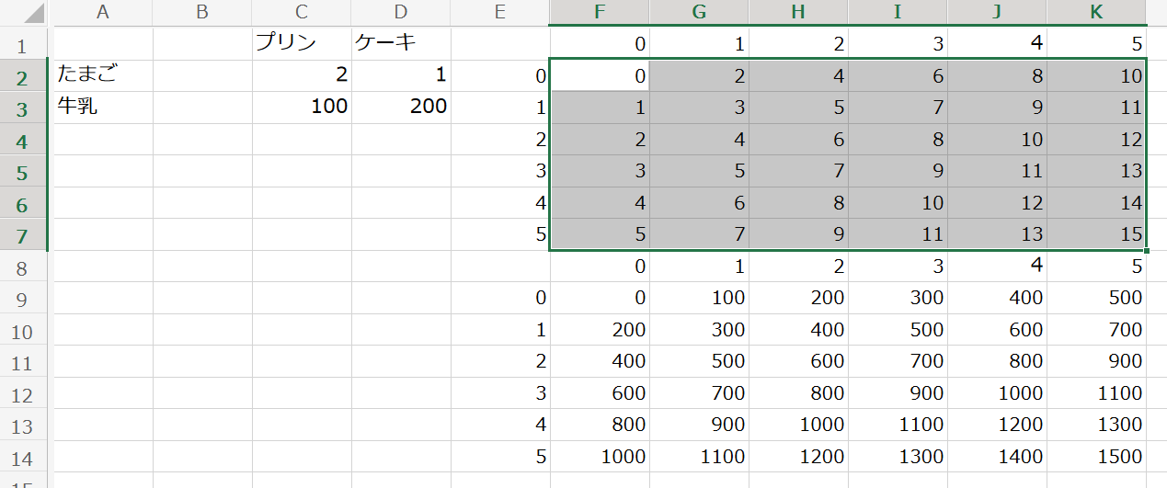
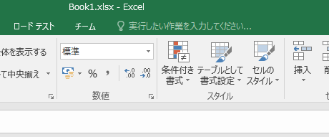
① 前のパート「9-3.２変数の線形式とExcel」のものを引き続き使用する
② セルF2からK7を範囲選択し，条件付き書式
どちらか
の表示
オンライン版
次ページに続く
アプリ版
Notes:
要約：① 前のパート「 9-3. ２変数の線形式 と Excel 」の ものを引き続き使用する ② セル F2 から K7 を 範囲選択 し、 条件付き書式 次ページに続く。

Slide 44
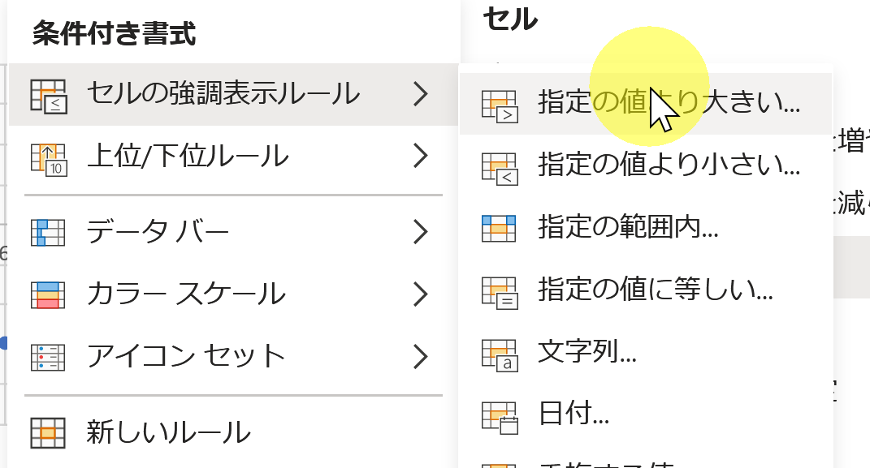
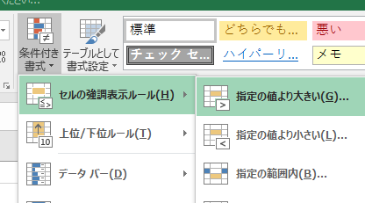
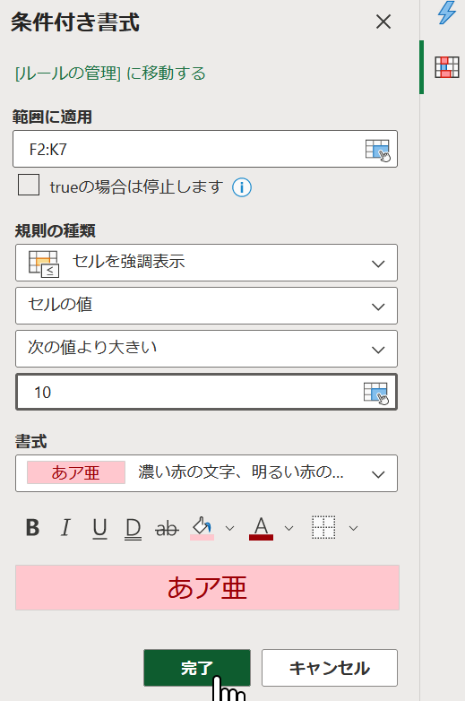
③「セルの強調表示ルール」→「指定の値より大きい」
と操作．「10」を指定し，OKをクリック
指定の値より大きい
指定の値より大きい
「10」は半角で
「10」は半角で
オンライン版
アプリ版
Notes:
要約： ③「 セルの強調表示ルール 」→「 指定の値 より大きい 」 と操作． 「 10 」を指定し、 OK をクリック 指定の値より大きい 「 10 」は半角で アプリ版 オンライン版 「 10 」は半角で 指定の値より大きい。

Slide 45
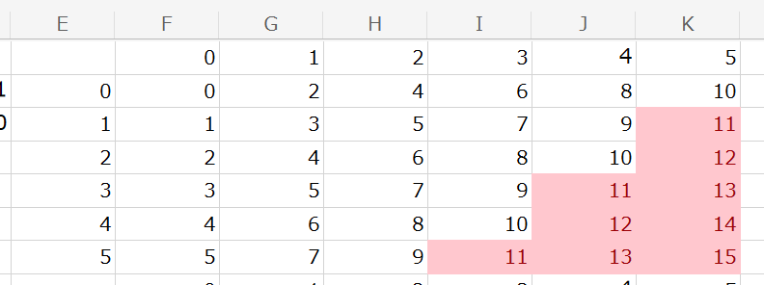
いまできたこと
たまごの量
プリン
ケーキ
ピンクの部分は材料不足
（制約条件を満たさない ）
Notes:
要約：いまできたこと ピンク の部分は材料不足 （制約条件を満たさない ） プリン ケーキ たまごの量。

Slide 46
牛乳=100x+200y
牛乳が1000しかありません（制約条件）
Notes:
要約： 牛乳 = 100 x + 200 y 牛乳が 1000 しかありません（制約条件）。

Slide 47
牛乳=100x+200y
牛乳が1000しかありません（制約条件）
変数x, yについて
100x+200y≦1000
Notes:
要約： 牛乳 = 100 x + 200 y 牛乳が 1000 しかありません（制約条件） 変数 x, y について 100 x + 200 y ≦ 1000。

Slide 48
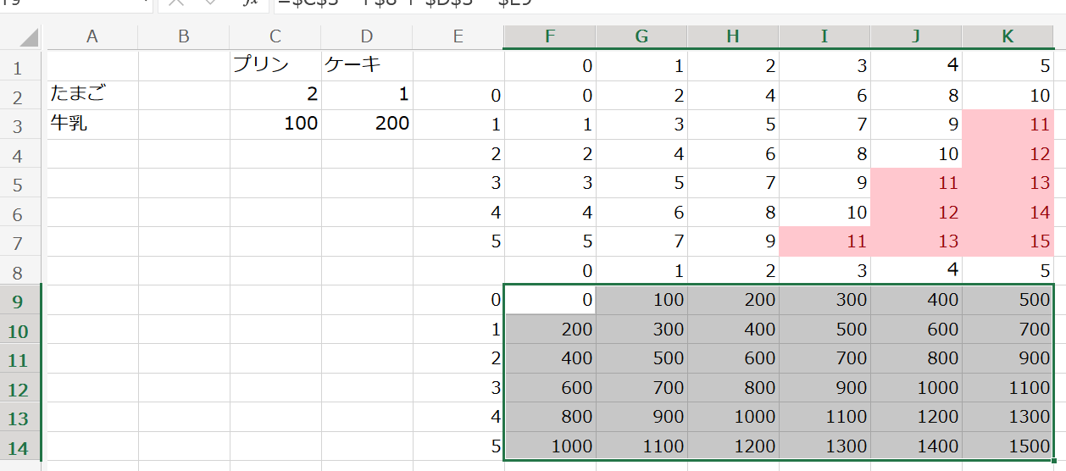
④セルF9からK14を範囲選択し，条件付き書式
どちらか
の表示
オンライン版
次ページに続く
アプリ版
Notes:
要約：④ セル F9 から K14 を 範囲選択 し、 条件付き書式 次ページに続く。

Slide 49
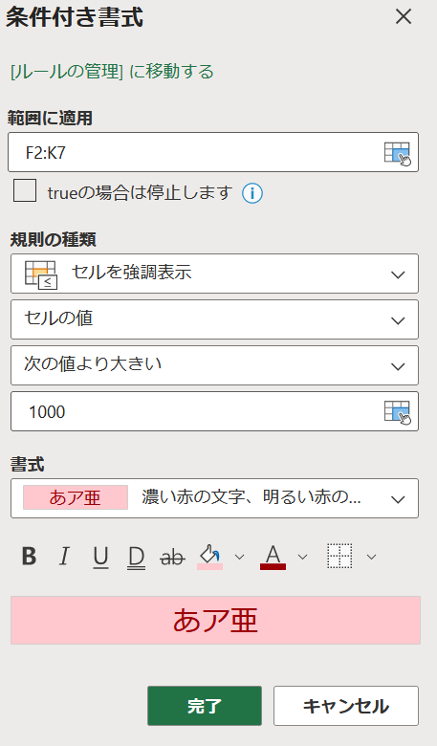
⑤「セルの強調表示ルール」→「指定の値より大きい」
と操作．「1000」を指定し，OKをクリック
指定の値より大きい
指定の値より大きい
「1000」は半角で
「1000」は半角で
オンライン版
アプリ版
Notes:
要約： ⑤「 セルの強調表示ルール 」→「 指定の値 より大きい 」 と操作． 「 1000 」を指定し、 OK をクリック 指定の値より大きい 「 1000 」は半角で アプリ版 オンライン版 「 1000 」は半角で 指定の値より大きい。

Slide 50
いまできたこと
牛乳の量
プリン
ケーキ
ピンクの部分は材料不足
（制約条件を満たさない ）
次で使うので，Excelを閉じないこと
Notes:
要約：いまできたこと ピンク の部分は材料不足 （制約条件を満たさない ） プリン ケーキ 牛乳の量 次で使うので， Excel を閉じないこと。

Slide 51
まとめ
変数xとyについての線形不等式
卵の使用量の制約2x+y≦10
牛乳の使用量の制約100x+200y≦1000
x:プリンの個数，y:ケーキの枚数
線形不等式は，特定の資源（この場合は卵と牛乳）に対する使用量の制約条件を表す．
実際に使用する資源の量が，その資源の利用可能な量を超えないこと．
xとy（それぞれプリンの個数とケーキの枚数）の値によっては，これらの制約を満たす場合もあれば，満たさない場合もある．
制約条件を満たすxとyの組み合わせを見つけることが，大切になる．（そのための方法が線形計画法になる）
Notes:
要約：まとめ 変数 x と y についての線形不等式 卵 の使用量の制約 2 x + y ≦ 10 牛乳 の使用量の制約 100 x + 200 y ≦ 1000 x : プリンの個数、 y : ケーキの枚数 線形不等式 は、特定の資源（この場合は卵と牛乳）に対する使用量の 制約条件 を表す。 実際に使用する資源の量が、その資源の 利用可能な量 を 超えない こと。

Slide 52
9-5線形計画法
Notes:
要約：9-5 線形計画法。

Slide 53
線形計画法の実用性
生産現場（例：工場）では，資源（労働力，原材料，機械の稼働時間など）が限られている．
線形計画法は，このような「有限の資源」を効率的に利用する策を立てる方法．
Notes:
要約：線形計画法の実用性 生産現場（例：工場）では、資源（労働力、原材料、機械の稼働時間など）が 限られている 。 線形計画法 は、このような「 有限の資源 」を 効率的に利用する策を立てる方法 。

Slide 54
線形計画法
線形計画法は，限られた資源を最も効率的に活用するための意思決定に役立つ．
目標関数（例：利益の最大化やコストの最小化）を制約条件下で最大化または最小化することで，最適な策を導き出す．
目標関数売り上げ「150x+200y」を最大化
（プリン150円，ケーキ200円）
制約条件を扱うために線形不等式を使用．
卵の使用量の制約2x+y≦10
牛乳の使用量の制約100x+200y≦1000
x:プリンの個数，y:ケーキの枚数
Notes:
要約：線形計画法 線形計画法は 、 限られた資源を最も効率的に活用 するための意思決定に役立つ ． 目標関数 （例：利益の最大化やコストの最小化）を 制約条件下 で 最大化または最小化 することで、最適な策を導き出す。 目標関数 売り上げ「 150 x + 200 y 」 を 最大化 （プリン 150 円、ケーキ 200 円） 制約条件 を扱うために 線形不等式 を使用。

Slide 55
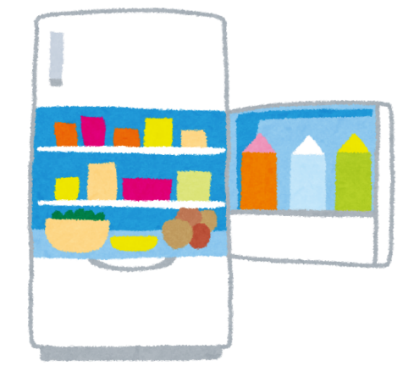
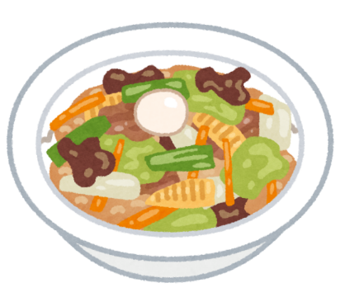
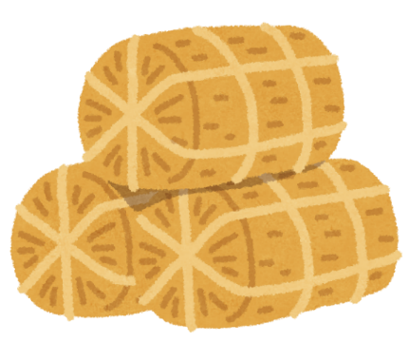
線形計画法の用途の例
限られた材料で，なるべく多くの製品を作る．
Notes:
要約：線形計画法の用途の例 限られた材料で，なるべく多くの製品を作る．。

Slide 56
線形計画法の有用性
限られた材料で，なるべく多くの製品を作る．
次の問題などを解決
◆ 資源が余る
◆ 安い生産物をたくさん作ってしまう
Notes:
要約：線形計画法の有用性 限られた材料で，なるべく多くの製品を作る． 次の問題などを解決 ◆ 資源が余る ◆ 安い生産物をたくさん作ってしまう。

Slide 57
9-6線形計画法とExcel
Notes:
要約：9-6 線形計画法と Excel。

Slide 58
演習
目標関数
売り上げ「150x+200y」
を最大化
（プリン150円，ケーキ200円）
【トピックス】
制約条件
条件付き書式設定
Notes:
要約：演習 【 トピックス 】 制約条件 条件付き書式設定 目標関数 売り上げ「 150 x + 200 y 」 を 最大化 （プリン 150 円、ケーキ 200 円）。

Slide 59
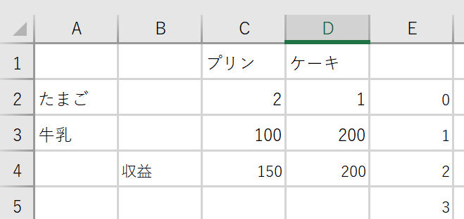
① 前のパート「線形不等式の制約条件とExcel」の続きである．
②次を書き加える．数字は半角で．
Notes:
要約：① 前のパート「線形不等式の制約条件と Excel 」の続きである。 ② 次を書き加える． 数字は半角で ．。

Slide 60
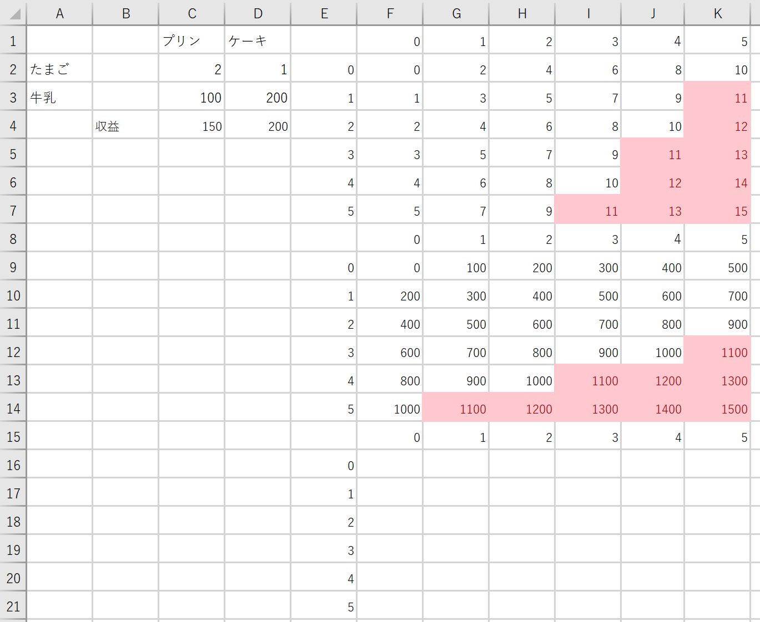
③次を書き加える．数字は半角で．
Notes:
要約：③ 次を書き加える． 数字は半角で ．。

Slide 61
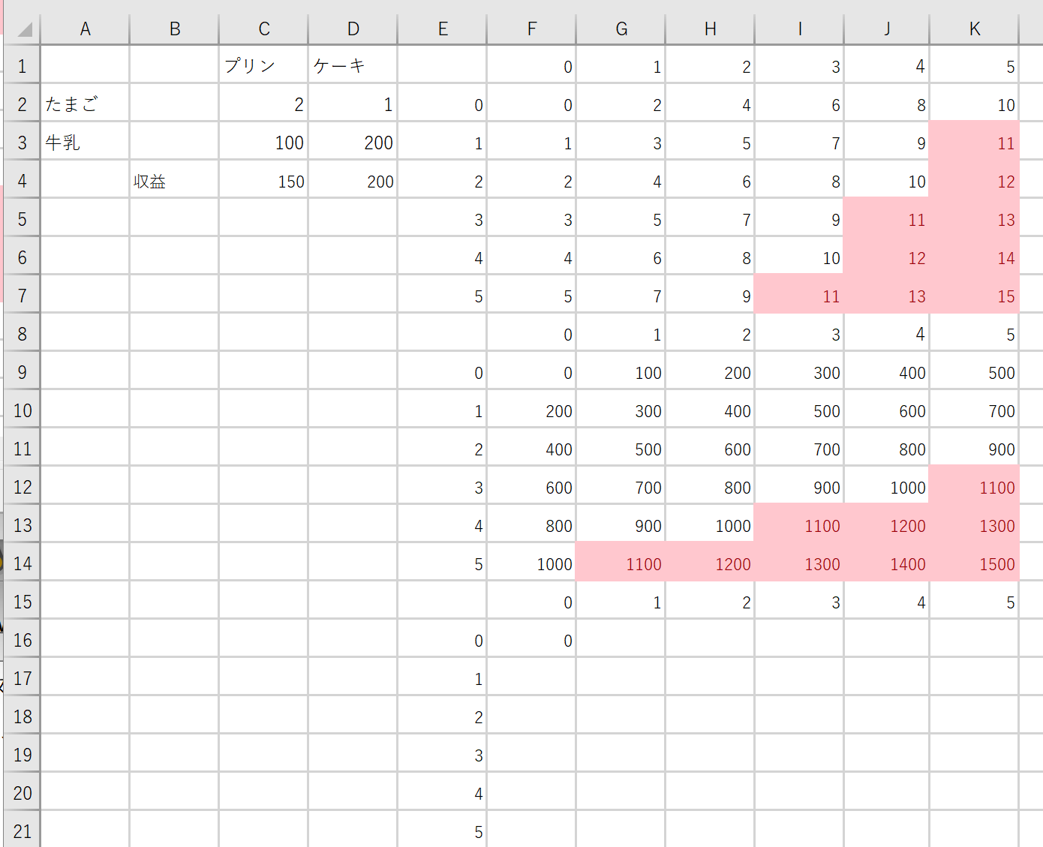
④収益
「150x+200y」を求めるための，次の式を書く．
セルF16に式「=$C$4*F$15+ $D$4* $E16」
0になるので確認
Notes:
要約：④ 収益 「 150 x + 200 y 」を求めるための、次の式を書く． セル F16 に式 「 =$ C$4 * F$15 + $ D$4 * $ E16 」 0 になるので確認。

Slide 62
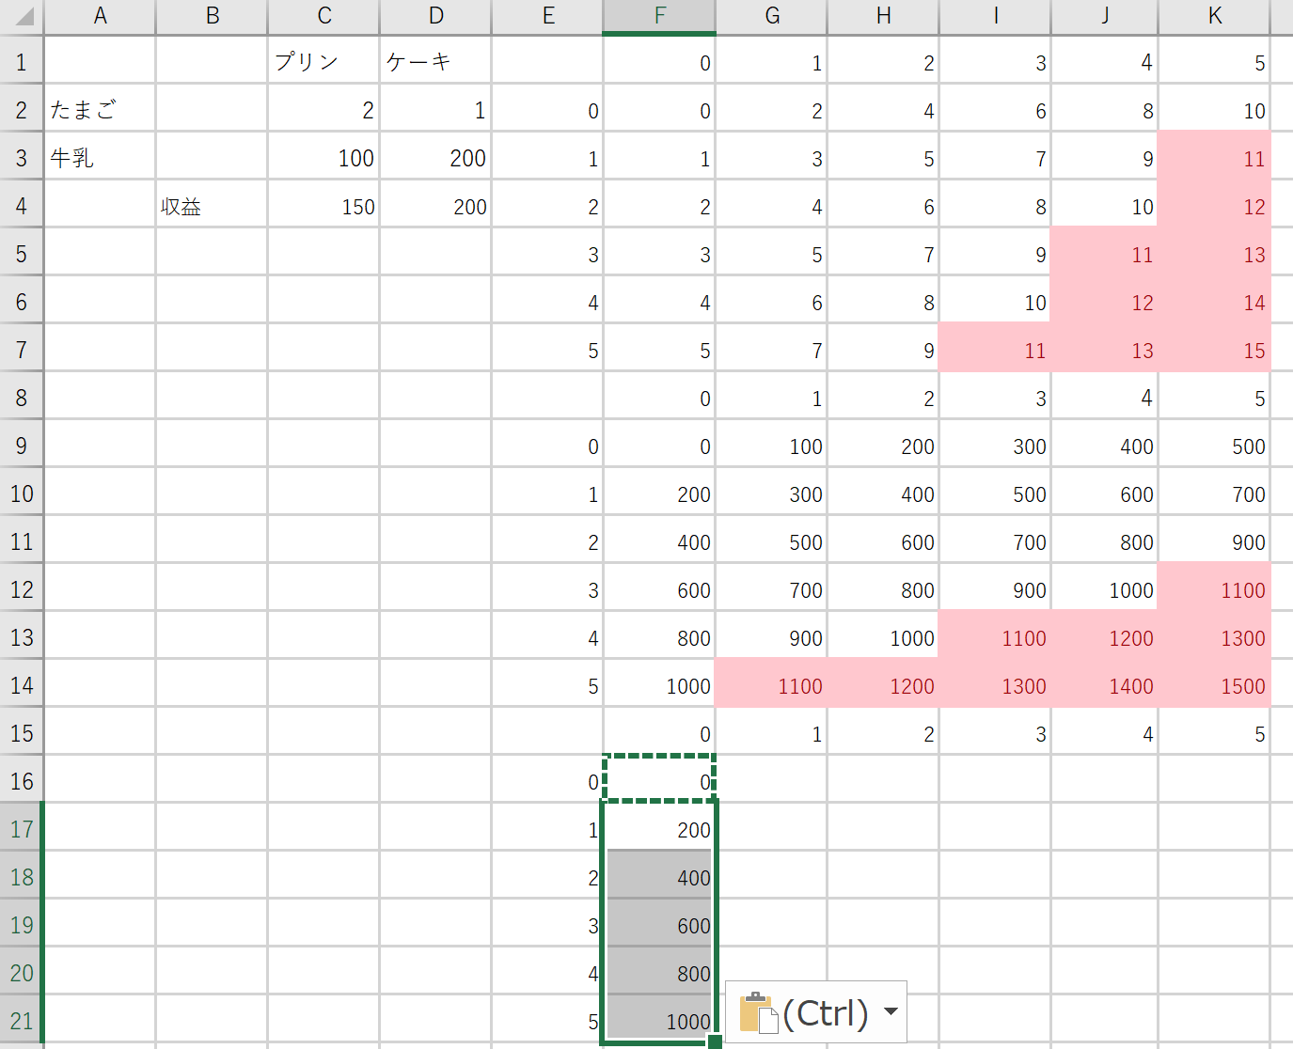
⑤セルF16の式を，F17からF21（セル5個分）に「コピー＆貼り付け」する．右クリックメニューが便利
0
200
400
600
800
1000
のようになっている
ことを確認．
Notes:
要約：⑤ セル F16 の式を， F17 から F21 （セル 5 個分） に「 コピー＆貼り付け 」する． 右クリックメニューが便利 0 200 400 600 800 1000 のように なっている ことを確認．。

Slide 63
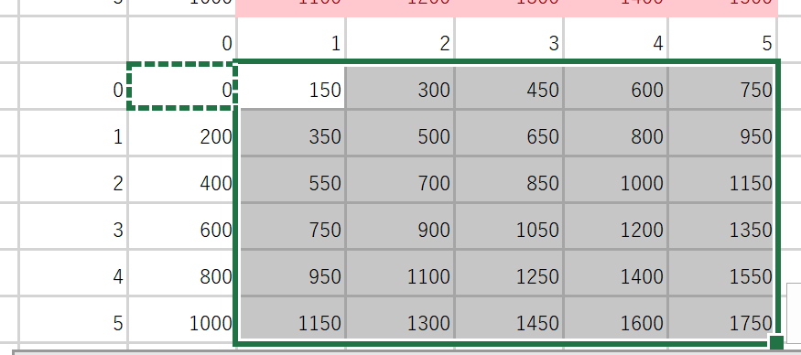
⑥ セルF16の式を，G16からK21に「コピー＆貼り付け」する．右クリックメニューが便利
Notes:
要約：⑥ セル F16 の式を， G16 から K21 に「 コピー＆貼り付け 」する． 右クリックメニューが便利。

Slide 64
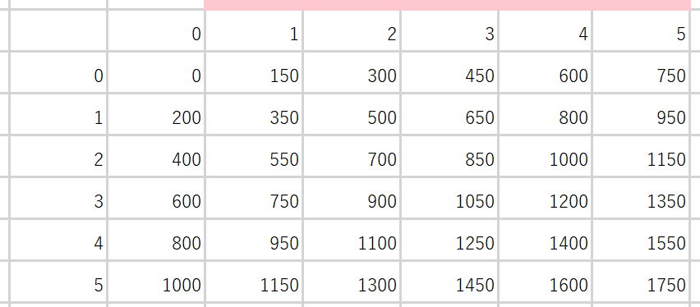
収益
プリン（１個１５０円）
ケーキ（１個２００円）
Notes:
要約：収益 プリン（１個１５０円） ケーキ（１個２００円）。

Slide 65
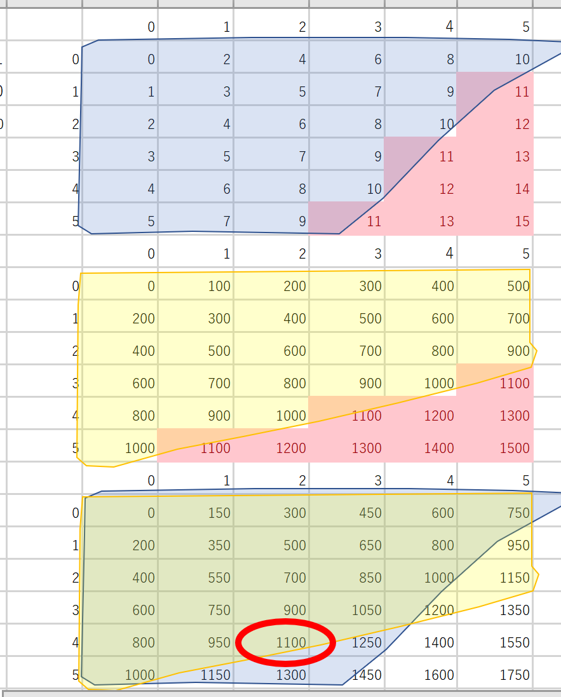
最大の収益は1100
だと分かる
Notes:
要約：最大の収益は 11 00 だと分かる。

Slide 66
線形計画法の例
・資源たまご，牛乳
・生産物プリン(x)，ケーキ(y)
・資源と生産物の関係
たまご=2x+y
牛乳=100x+200y
・資源に関する制約条件
たまご 最大102x+y≦10
牛乳 最大1000100x+200y≦1000
・目標関数150x+200yの最大化
x = 2, y = 4のとき，
150x+200yの最大値1100
線形式
線形式
線形式
Notes:
要約：線形 計画法の例 ・資源 たまご 、 牛乳 ・生産物 プリン ( x ) 、 ケーキ ( y ) ・資源と生産物の関係 たまご = 2 x + y 牛乳 = 100 x + 200 y ・資源に関する制約条件 たまご 最大 10 2 x + y ≦ 10 牛乳 最大 1000 100 x + 200 y ≦ 1000 ・目標関数 150 x + 200 y の最大化 x = 2, y = 4 のとき， 150 x + 200 y の最大値 1100 線形式 線形式 線形式。

Slide 67
全体まとめ
線形式
「ax+b」では，aはxが1増えるときの「ax+b」の変化量（傾き），bはx=0のときの「ax+b」の値を表す
2.線形不等式は，数値の範囲を制約できる
例：「2a + 3b + c ≦ 1000」という線形不等式は，2a + 3b + cの値が1000を超えないという制約条件
3.線形計画法は，制約条件（例：原材料の量，労働力，機械の稼働時間など）の下で，目標関数（例：利益=売上-コスト）を最大化または最小化することで，最適な生産計画や資源配分を導き出す
Notes:
要約：全体まとめ 線形式 「 ax+b 」 では、 a は x が 1 増えるときの 「 ax+b 」の 変化量（傾き）、 b は x=0 のときの 「 ax+b 」 の値を表す 2. 線形不等式 は、 数値の範囲を制約 できる 例： 「 2a + 3b + c ≦ 1000 」という線形不等式は、 2a + 3b + c の値が 1000 を超えない という 制約条件 3. 線形計画法 は、 制約条件 （例：原材料の量、労働力、機械の稼働時間など）の下で、 目標関数 （例：利益 = 売上 - コスト）を 最大化または最小化 することで、 最適な生産計画や資源配分を導き出 す。

Slide 68
今回の授業で学ぶ意義と満足感
①線形式や線形計画法の理解，Excelを用いた実践的スキルの習得
② 現代社会で求められるデータ分析スキルの習得
③ 線形式の幅広い分野への応用を通じた，広い視野の獲得．日常生活や業務における最適化で，線形式という考え方が有用
④実務で活用できる有用なスキル．在庫管理，生産計画，資源配分などビジネスの意思決定に直結．専門家としてのスキルと視野の向上
Notes:
要約：① 線形式や線形計画法の理解 ， Excel を用いた実践的スキル の習得 ② 現代社会で求められる データ分析スキル の習得 ③ 線形式の幅広い分野への応用を通じた， 広い視野の獲得 。日常生活や業務における最適化で，線形式という考え方が有用 ④ 実務で活用 できる有用なスキル． 在庫管理、生産計画、資源配分などビジネスの意思決定に直結 。

Slide 69
9-7演習 （必須ではないが，さらに学習したい人は，自習に利用してせよ）
Notes:
要約：9-7 演習 （必須ではないが、さらに学習したい人は、自習に利用してせよ）。

Slide 70
最大化の例
ブラックコーヒー １個１３０円
ミルクコーヒー １個１２０円
ブラックコーヒーの個数をx,
ミルクコーヒーの個数をy：
売り上げ「130x+120y」
を最大化
目標関数の最大化
Notes:
要約：最大化の例 ブラックコーヒー １個 １３０ 円 ミルクコーヒー １個 １２０ 円 ブラックコーヒーの個数を x , ミルクコーヒーの個数を y ： 売り上げ「 130 x + 120 y 」 を 最大化 目標関数の最大化。

Slide 71
資源と生産物の関係の例
ブラックコーヒーの原料
キリマンジャロ0.15コロンビア0.05
ミルクコーヒーの原料
キリマンジャロ0.05コロンビ ア0.1
ブラックコーヒーの個数をx,
ミルクコーヒーの個数をy：
キリマンジャロ=0.15x+0.05y
コロンビア=0.05x+0.1y
線形式が２つ
Notes:
要約：資源と生産物の関係の例 ブラックコーヒーの原料 キリマンジャロ 0.15 コロンビア 0.05 ミルクコーヒーの 原料 キリマンジャロ 0.05 コロンビア 0.1 ブラックコーヒーの個数を x , ミルクコーヒーの 個数を y ： キリマンジャロ = 0.15 x + 0.05 y コロンビア = 0.05 x + 0.1 y 線形式 が２つ。

Slide 72
制約の例
ブラックコーヒーの個数をx,
ミルクコーヒーの個数をy：
キリマンジャロ50トン以下
コロンビア40トン以下 という制約は
0.15x+0.05y≦50
0.05x+0.1y≦40
線形式で書かれた制約条件
Notes:
要約：制約の例 ブラックコーヒーの個数を x , ミルクコーヒーの 個数を y ： キリマンジャロ 50 トン以下 コロンビア 40 トン以下 という制約は 0.15 x + 0.05 y ≦ 50 0.05 x + 0.1 y ≦ 40 線形式で書かれた制約条件。

Slide 73
ここまでのまとめ
線形不等式の制約条件
目標関数の値が最大になるように，
変数の値を調整すること．
0.15x+0.05y≦50
0.05x+0.1y≦40
130x+120y
変数x,yの値を調整
Notes:
要約：ここまでのまとめ 線形不等式 の 制約条件 目標関数 の値が 最大 になるように， 変数 の値を 調整 すること． 0.15 x + 0.05 y ≦ 50 0.05 x + 0.1 y ≦ 40 130 x + 120 y 変数 x, y の値を調整。

Slide 74
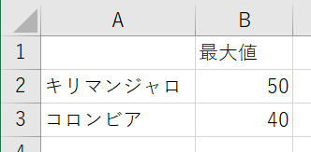
①資源の最大値
キリマンジャロ最大50トンしか使えない
コロンビア最大40トンしか使えない
Excelに次のように入れる． 数字は半角で
Notes:
要約：① 資源の 最大値 キリマンジャロ 最大 50 トンしか使えない コロンビア 最大 40 トンしか使えない Excel に次のように入れる． 数字は半角で。

Slide 75
②資源と生産物の関係
Excelに次のように入れる． 数字は半角で
ブラックコーヒーの個数をx,ミルクコーヒーの個数をyとすると：
キリマンジャロ=0.15x+0.05y
コロンビア=0.05x+0.1y
Notes:
要約：② 資源と生産物の 関係 Excel に次のように入れる． 数字は半角で ブラックコーヒーの個数を x , ミルクコーヒーの 個数を y とすると： キリマンジャロ = 0.15 x + 0.05 y コロンビア = 0.05 x + 0.1 y 。

Slide 76
③ 収益
ブラックコーヒー130円
ミルクコーヒー120円
Excelに次のように入れる． 数字は半角で
Notes:
要約：③ 収益 ブラックコーヒー 130 円 ミルクコーヒー 120 円 Excel に次のように入れる． 数字は半角で。

Slide 77
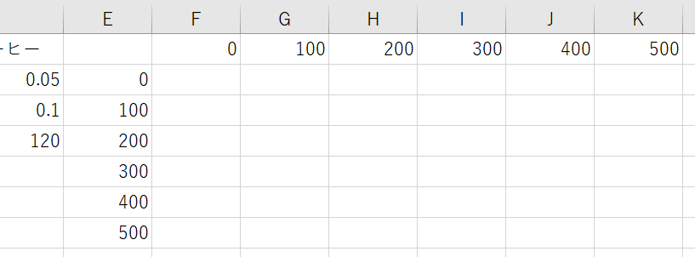
④次のように書き加える． 数字は半角で．E列からK列に
Notes:
要約：④ 次のように 書き加える． 数字は半角で． E 列から K 列に。

Slide 78
ブラックコーヒー
ミルクコーヒー
Notes:
要約：ブラックコーヒー ミルクコーヒー。

Slide 79
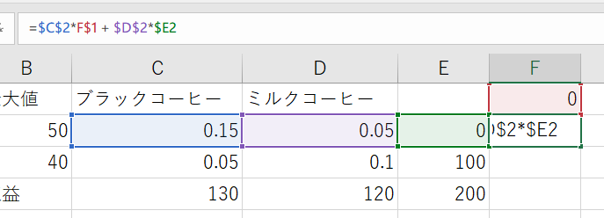
⑤ 資源のキリマンジャロをどれだけ使うか
セルF2に式「=$C$2*F$1+ $D$2*$E2」
Notes:
要約：⑤ 資源の キリマンジャロ をどれだけ使うか セル F2 に式「 =$ C$2 * F$1 + $ D$2 *$ E2 」。

Slide 80
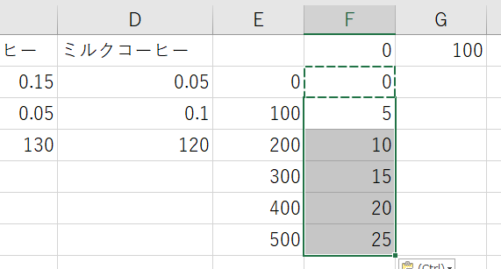
⑥ 資源のキリマンジャロをどれだけ使うか
セルF2の式を，F3からF7（セル5個分）に「コピー＆貼り付け」する．右クリックメニューが便利
Notes:
要約：⑥ 資源の キリマンジャロ をどれだけ使うか セル F2 の式を， F3 から F7 （セル 5 個分） に「 コピー＆貼り付け 」する． 右クリックメニューが便利。

Slide 81
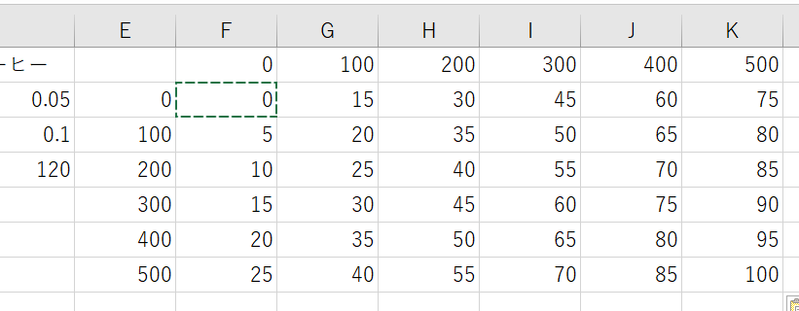
⑦ 資源のキリマンジャロをどれだけ使うか（続き）
セルF2の式を，G2からK7に「コピー＆貼り付け」する．
右クリックメニューが便利
Notes:
要約：⑦ 資源の キリマンジャロ をどれだけ使うか（続き） セル F2 の式を， G2 から K7 に「 コピー＆貼り付け 」する． 右クリックメニューが便利。

Slide 82
確認
キリマンジャロの使用量
ブラックコーヒー
ミルクコーヒー
Notes:
要約：確認 キリマンジャロの使用量 ブラックコーヒー ミルクコーヒー。

Slide 83
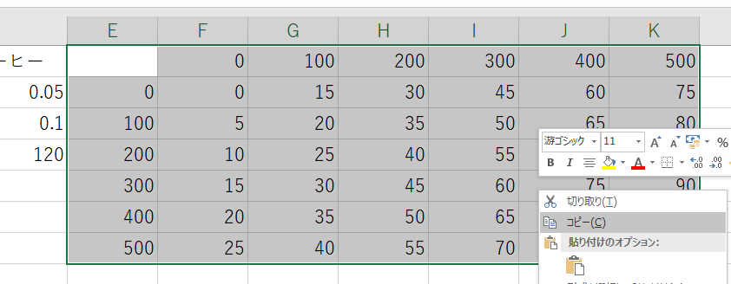
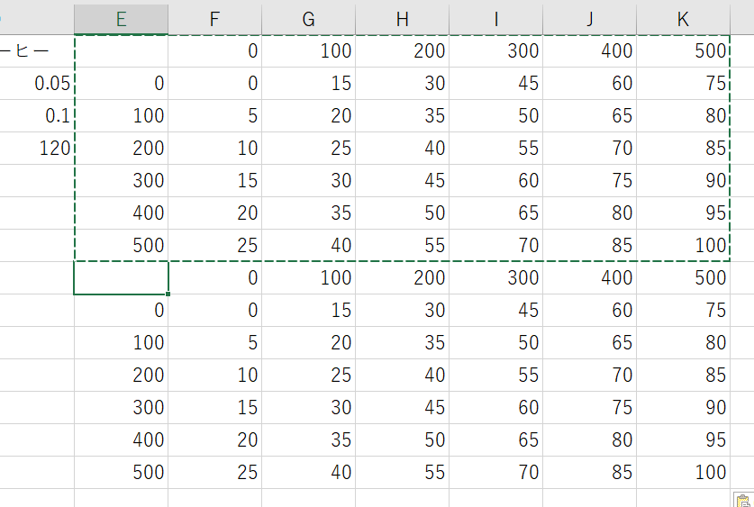
⑧セルE1からK7を範囲選択し，右クリックメニューで「コピー」を選び，E8からK14に張り付ける
Notes:
要約：⑧ セル E1 から K7 を 範囲選択 し，右クリックメニューで「 コピー 」を選び， E8 から K14 に 張り付ける。

Slide 84
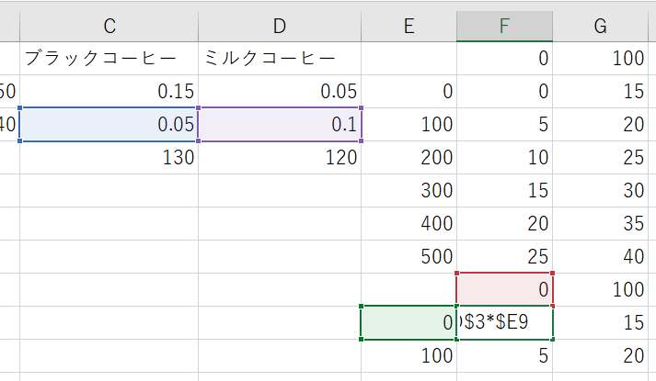
⑨コロンビアをどれだけ使うか
セルF9に式「=$C$3*F$8+ $D$3*$E9」
Notes:
要約：⑨ コロンビア をどれだけ使うか セル F9 に式「 =$ C$3 * F$8 + $ D$3 *$ E9 」。

Slide 85
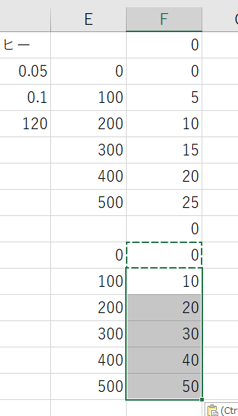
⑩コロンビアをどれだけ使うか
セルF9の式を，F10からF14（セル5個分）に「コピー＆貼り付け」する．
右クリックメニューが便利
Notes:
要約：⑩ コロンビア をどれだけ使うか セル F9 の式を， F10 から F14 （セル 5 個分） に「 コピー＆貼り付け 」する． 右クリックメニューが便利。

Slide 86
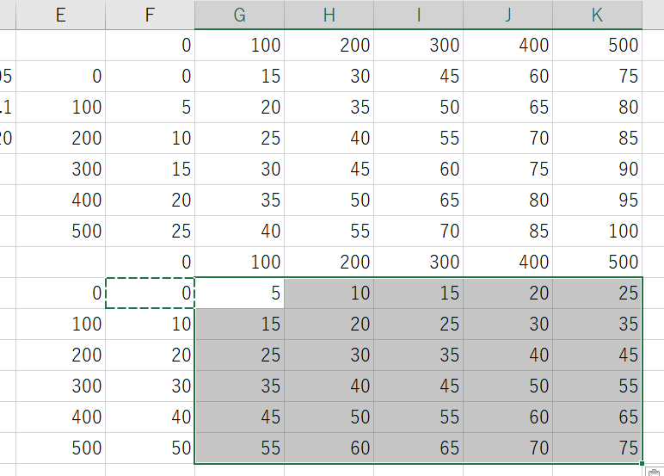
⑪コロンビアをどれだけ使うか
セルF9の式を，G9からK14に「コピー＆貼り付け」する．
右クリックメニューが便利
Notes:
要約：⑪ コロンビア をどれだけ使うか セル F9 の式を， G9 から K14 に「 コピー＆貼り付け 」する． 右クリックメニューが便利。

Slide 87
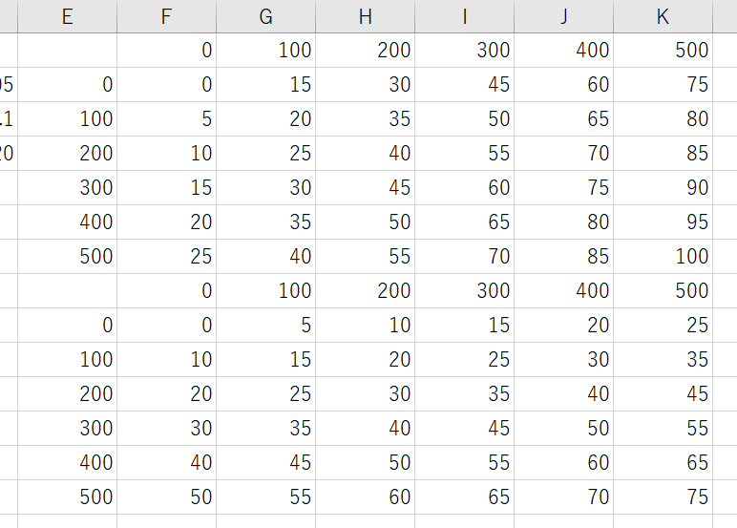
確認
ブラックコーヒー
ミルク
コーヒー
キリマンジャロ
の使用量
ミルク
コーヒー
コロンビア
の使用量
Notes:
要約：確認 ブラックコーヒー ミルク コーヒー コロンビア の使用量 ミルク コーヒー キリマンジャロ の使用量。

Slide 88
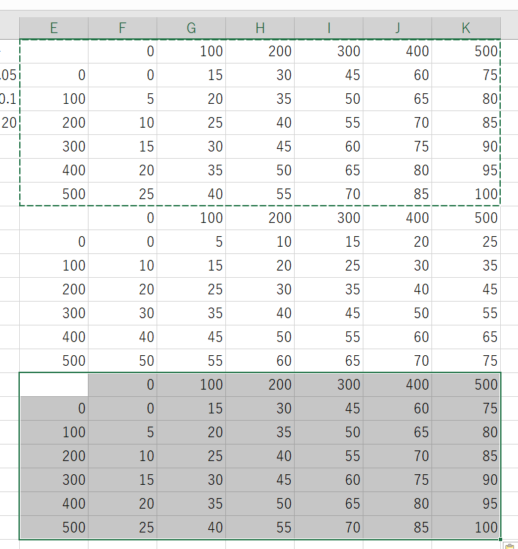
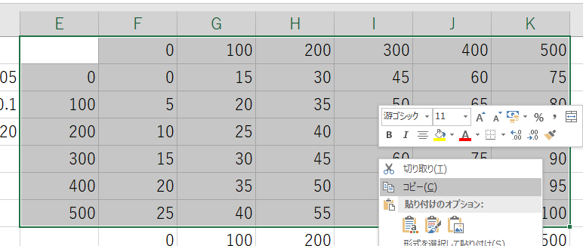
⑫セルE1からK7を範囲選択し，右クリックメニューで「コピー」を選び，E15からK21に張り付ける
Notes:
要約：⑫ セル E1 から K7 を 範囲選択 し，右クリックメニューで「 コピー 」を選び， E15 から K21 に 張り付ける。

Slide 89
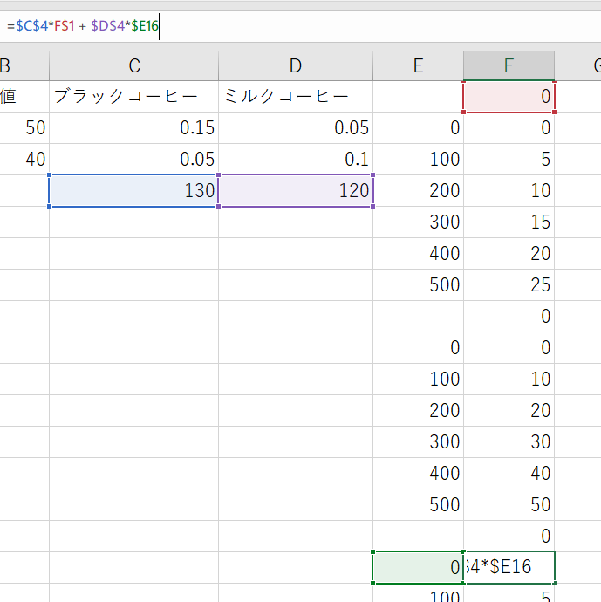
⑬ 収益
セルG16に式「=$C$4*F$15+ $D$4*$E16」
Notes:
要約：⑬ 収益 セル G16 に式「 =$ C$4 * F$15 + $ D$4 *$ E16 」。

Slide 90
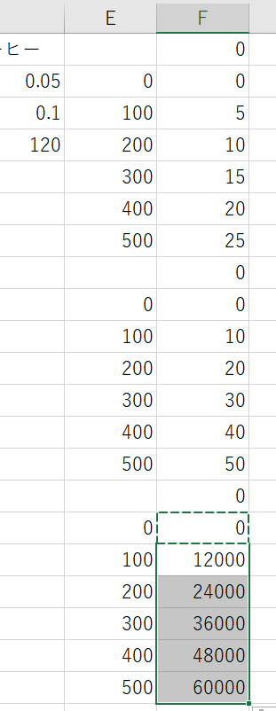
⑭ 収益
セルF16の式を，F17からF21（セル5個分）に「コピー＆貼り付け」する．右クリックメニューが便利
Notes:
要約：⑭ 収益 セル F16 の式を， F17 から F21 （セル 5 個分） に「 コピー＆貼り付け 」する． 右クリックメニューが便利。

Slide 91
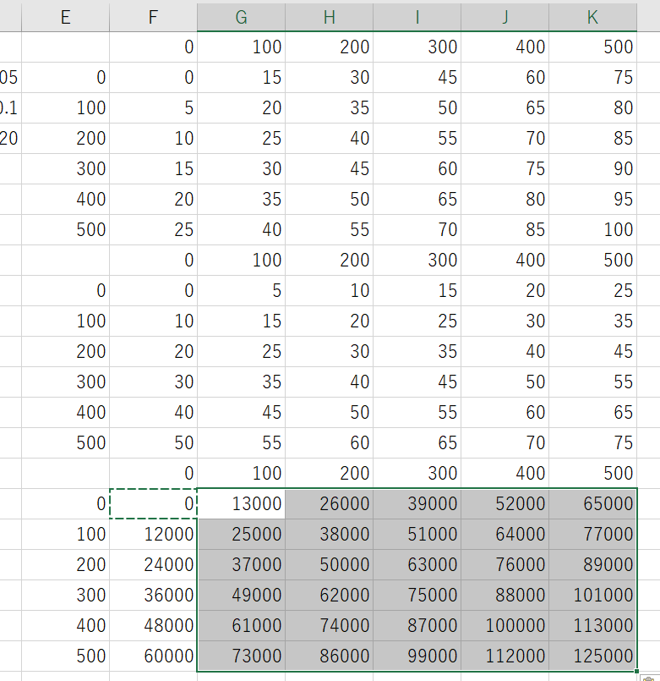
⑮ 収益
セルF16の式を，G16からK21に「コピー＆貼り付け」する．右クリックメニューが便利
Notes:
要約：⑮ 収益 セル F16 の式を， G16 から K21 に「 コピー＆貼り付け 」する． 右クリックメニューが便利。

Slide 92
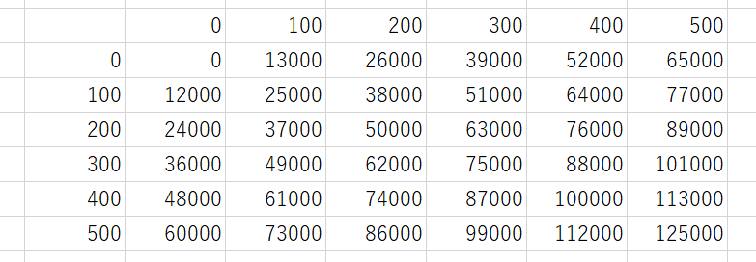
収益
ブラックコーヒー
ミルクコーヒー
Notes:
要約：収益 ブラックコーヒー ミルクコーヒー。

Slide 93
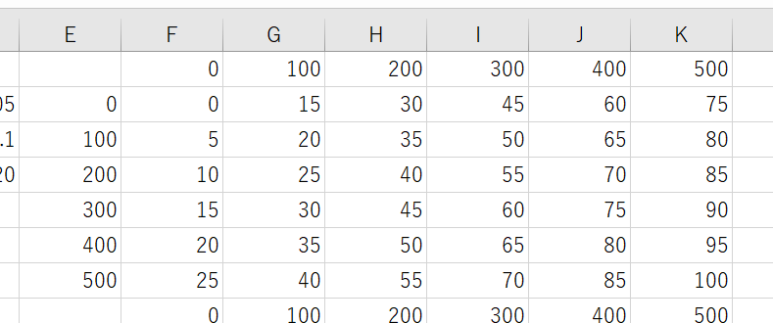
⑯セルF2からK7を範囲選択し，条件付き書式をクリック
どちらか
の表示
オンライン版
アプリ版
次ページに続く
Notes:
要約：⑯ セル F2 から K7 を 範囲選択 し、 条件付き書式 をクリック 次ページに続く。

Slide 94
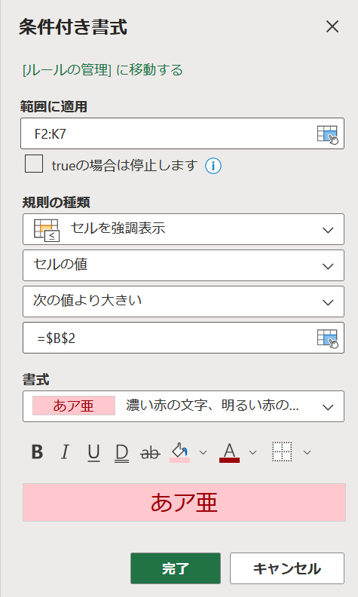
⑰「セルの強調表示ルール」→「指定の値より大きい」
と操作．「=$B$2」を指定し，OKをクリック
指定の値より大きい
指定の値より大きい
「=$B$2」は半角で
「=$B$2」は半角で
オンライン版
アプリ版
Notes:
要約： ⑰ 「 セルの強調表示ルール 」→「 指定の値 より大きい 」 と操作． 「 =$ B$2 」を指定し、 OK をクリック 指定の値より大きい 「 =$ B$2 」は半角で アプリ版 オンライン版 「 =$ B$2 」は半角で 指定の値より大きい。

Slide 95
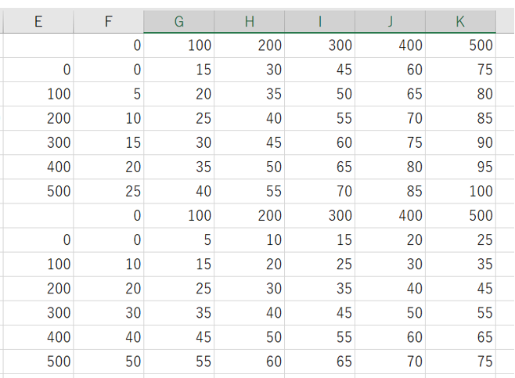
⑯セルF9からK14を範囲選択し，条件付き書式をクリック
どちらか
の表示
オンライン版
アプリ版
次ページに続く
Notes:
要約：⑯ セル F9 から K14 を 範囲選択 し、 条件付き書式 をクリック 次ページに続く オンライン版 アプリ版 どちらか の表示。

Slide 96
⑰「セルの強調表示ルール」→「指定の値より大きい」
と操作．「=$B$3」を指定し，OKをクリック
指定の値より大きい
指定の値より大きい
「=$B$3」は半角で
「=$B$3」は半角で
オンライン版
アプリ版
Notes:
要約： ⑰ 「 セルの強調表示ルール 」→「 指定の値 より大きい 」 と操作． 「 =$ B$3 」を指定し、 OK をクリック 指定の値より大きい 「 =$ B$3 」は半角で アプリ版 オンライン版 「 =$ B$3 」は半角で 指定の値より大きい。

Slide 98
最大の収益は62000だと分かる
Notes:
要約：最大の収益は 62000 だと分かる。

Slide 99
線形計画法の例
・資源キリマンジャロ，コロンビア
・生産物ブラックコーヒー(x)，ミルクコーヒー(y)
・資源と生産物の関係
キリマンジャロ=0.15x+0.05y
コロンビア=0.05x+0.1y
・資源に関する制約条件
キリマンジャロ 最大50
コロンビア 最大40
・目標関数130x+120yをなるべく多くすること
線形式
線形式
Notes:
要約：線形 計画法の例 ・資源 キリマンジャロ 、 コロンビア ・生産物 ブラックコーヒー ( x ) 、 ミルクコーヒー ( y ) ・資源と生産物の関係 キリマンジャロ = 0.15 x + 0.05 y コロンビア = 0.05 x + 0.1 y ・資源に関する制約条件 キリマンジャロ 最大 50 コロンビア 最大 40 ・目標関数 130 x + 120 y をなるべく多くすること 線形式 線形式。

